Slide 1

프로그래밍 과제#1
과목명 : 산업 컴퓨터 비전 실제
학번 : 2020254007
이름 : 장민우

Slide 2
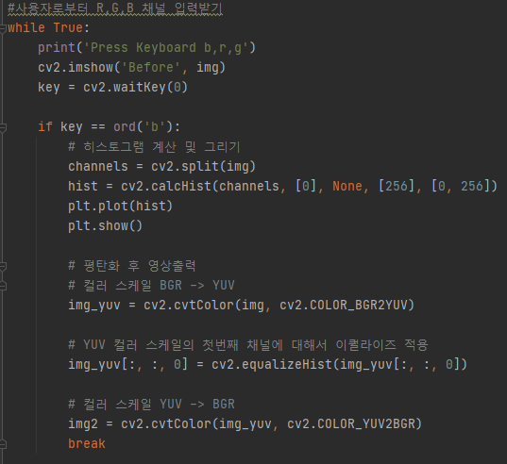
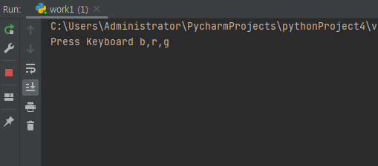
1.히스토그램 평탄화 코드
사용자로 부터 R,G,B중 하나의 채널을 입력받고 입력받은 채널에 대한 히스토그램 그리고 평탄화

Slide 3
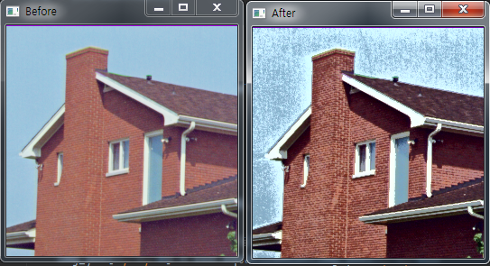
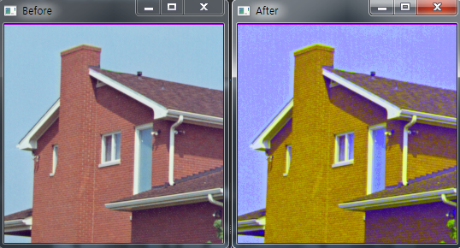
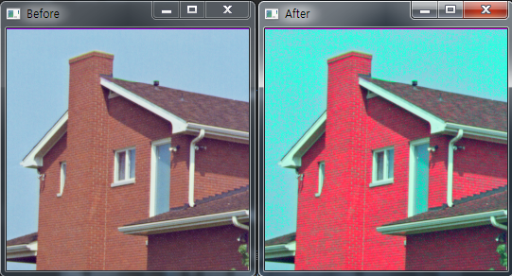
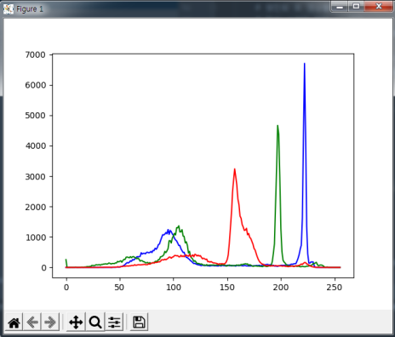
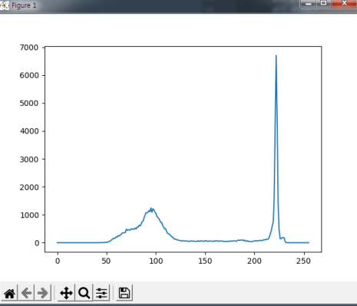
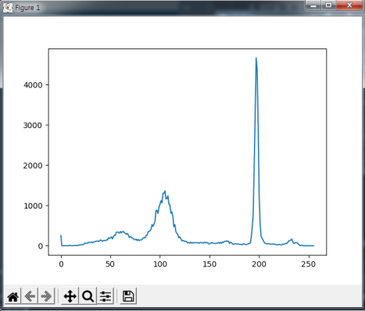
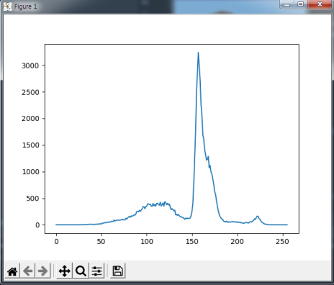
1.히스토그램 평탄화 결과

Slide 4
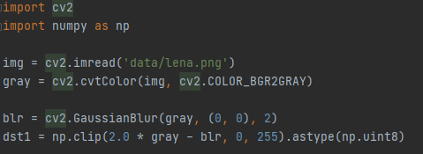
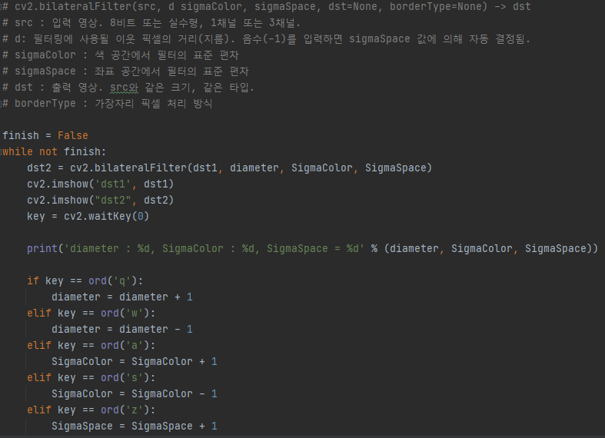
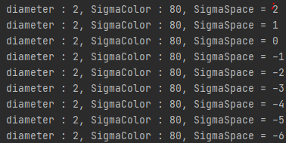
2.공간 도메인 필터링 코드
각 필셀에 노이즈 생성
KEY로 Diameter, SigmaColor, SigmaSpace 입력

Slide 5
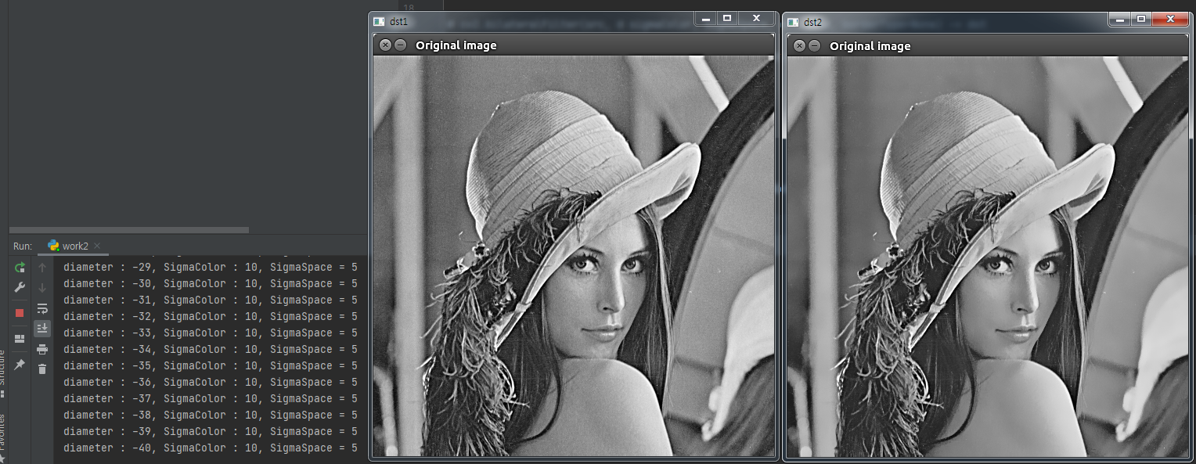

2. 공간 도메인 필터링 결과
Diameter만 변화 (값을 변경하여도 변함이 없음)
d>0이면 영향을 받지 않음, d<=0 d 값에 비례함

Slide 6
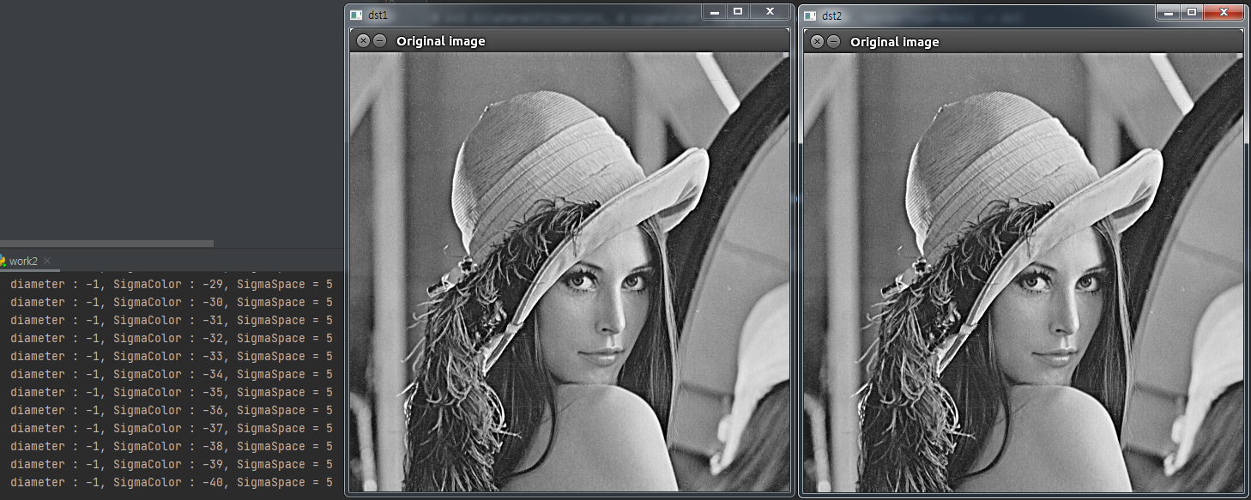
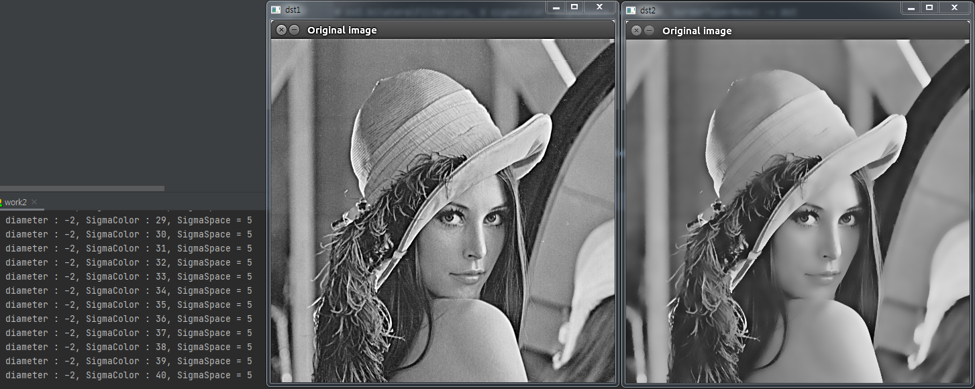
2. 공간 도메인 필터링 결과
SigmaColor만 변화(값이 클수록 이웃한 픽셀과 기준 색상의 영향이 커진다)

Slide 7
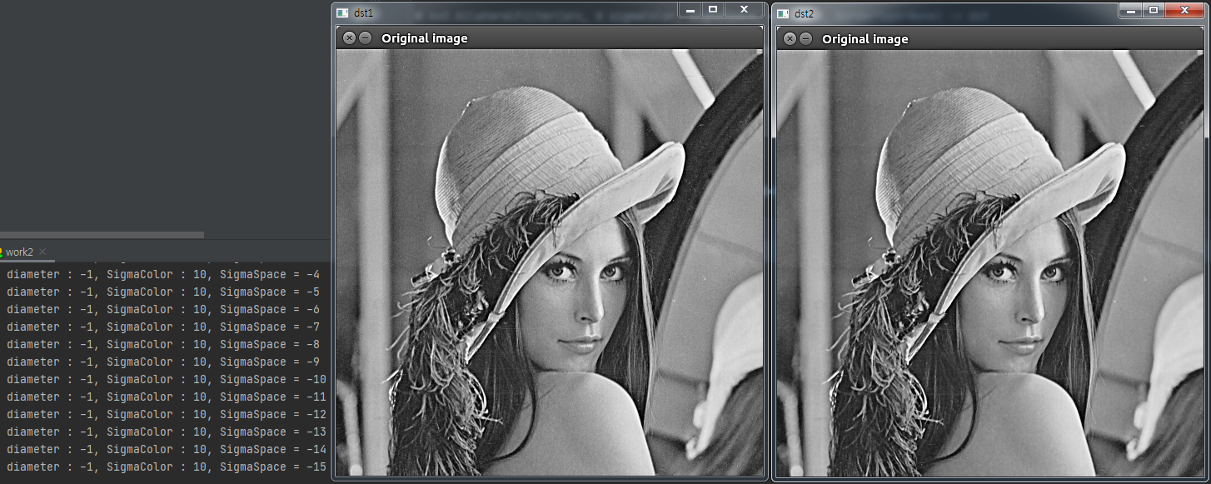
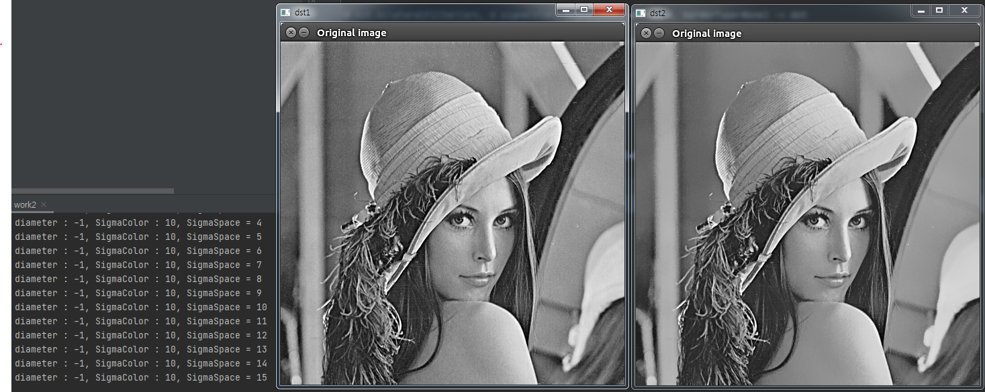
2. 공간 도메인 필터링 결과
SigmaSpace만 변화(값이 클수록 긴밀하게 주변 픽셀에 영향)을 미친다.)

Slide 8
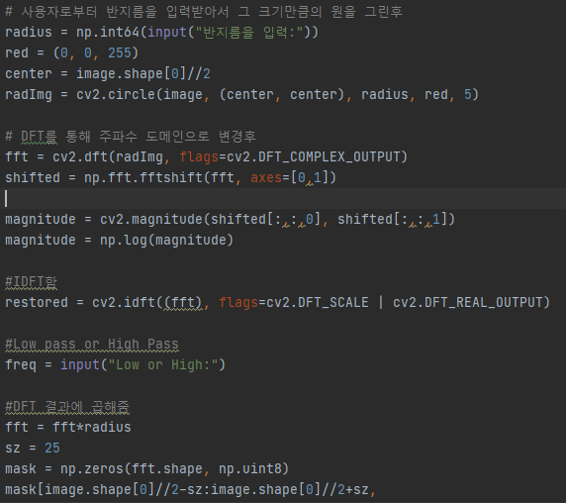
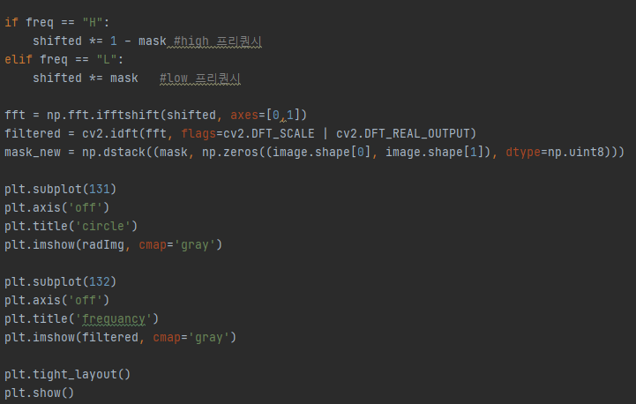
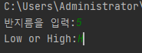
3.주파수 도메인 필터링 코드
Mask 생성 및 결과
반지름, L or H 선택

Slide 9
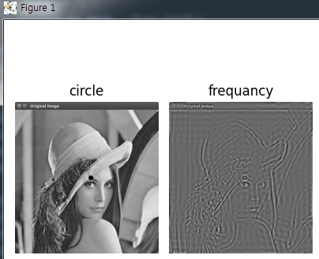
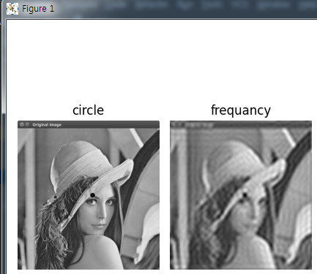
3.주파수 도메인 필터링 결과
반지름 : 5, Freq : H
반지름 : 5, Freq : L

Slide 10
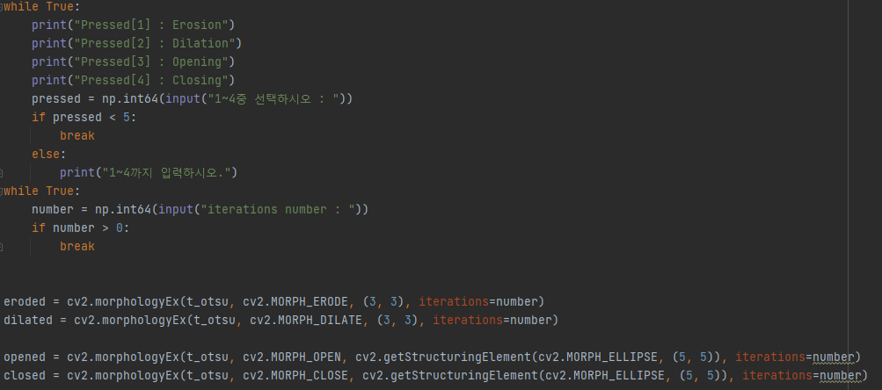
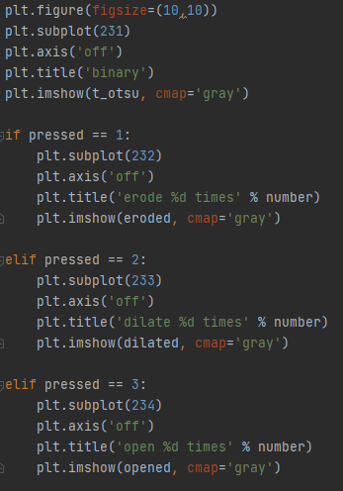
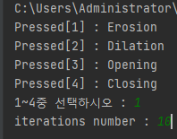
4. 모폴로지 필터
Erosion, Dilation, Opening, Closing 선택

Slide 11
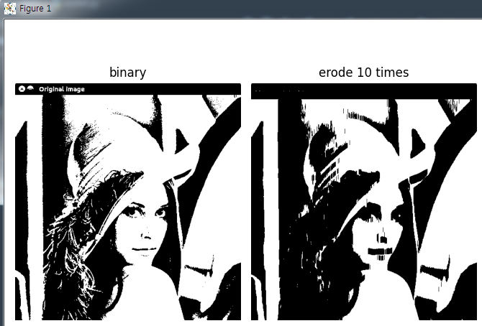
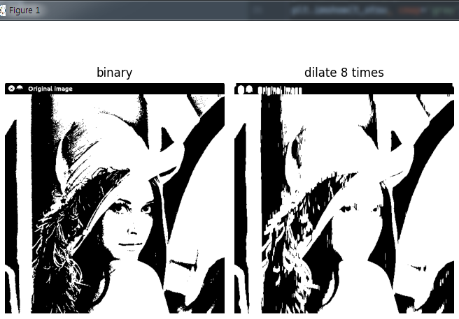
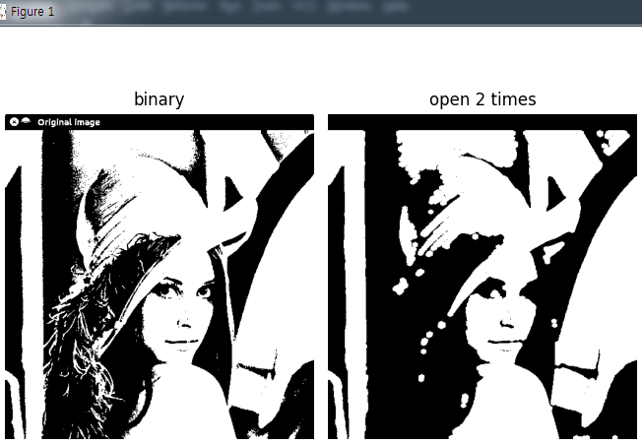
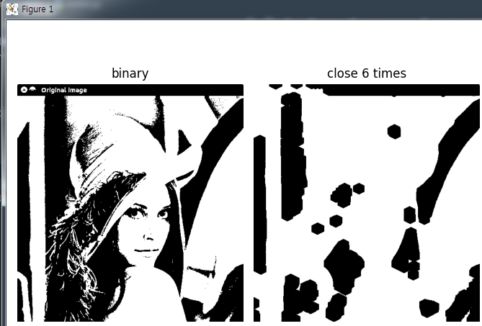
4. 모폴로지 필터
Erosion 선택
Dilation 선택
Opening 선택
Closing 선택

